Slide 1
Středočeský kraj
Středočeský kraj - ČT edu - Česká televize (ceskatelevize.cz)

Slide 2

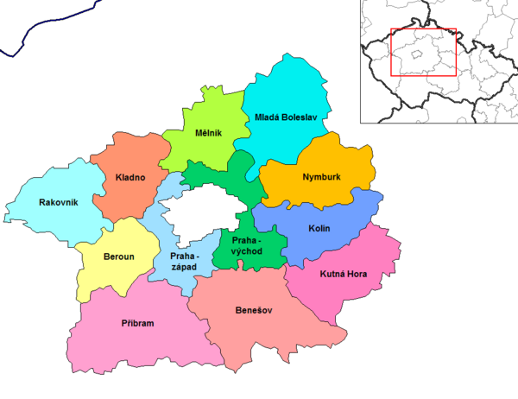
Středočeský kraj - okresy

Slide 3
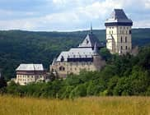
Památky tohoto kraje hrad Karlštejn

Slide 4
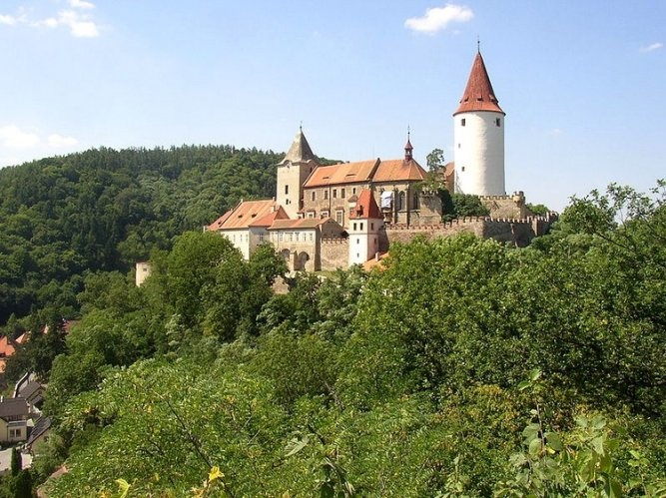
hrad
Křivoklát

Slide 5
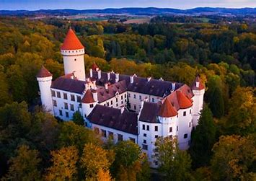
zámek
Konopiště u Benešova

Slide 6
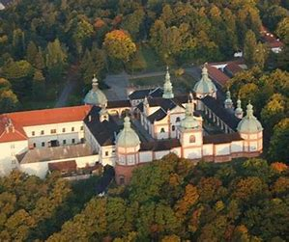
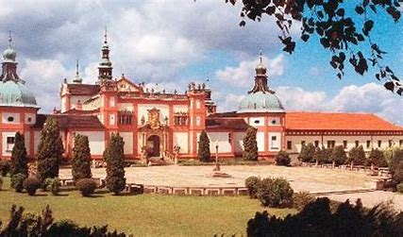
poutní místo u
Příbrami
Svatá Hora

Slide 7
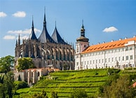
chrám sv. Barbory v Kutné Hoře

Slide 8
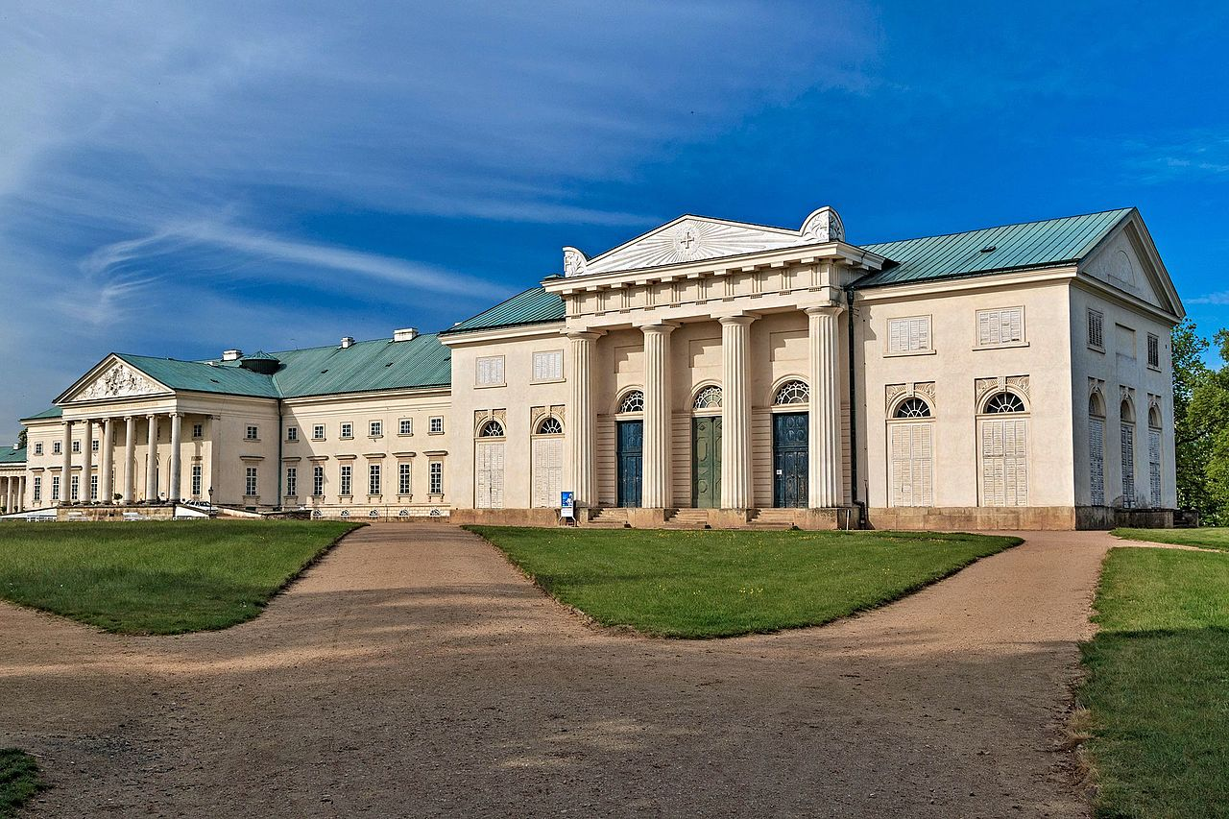
zámek
Kačina blízko
Kutné Hory

Slide 9
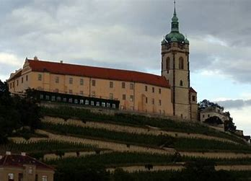
zámek
Mělník

Slide 10
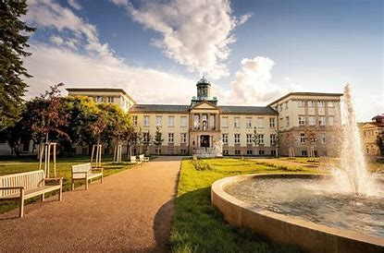
Lázně Poděbrady

Slide 11
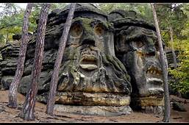
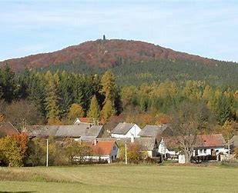
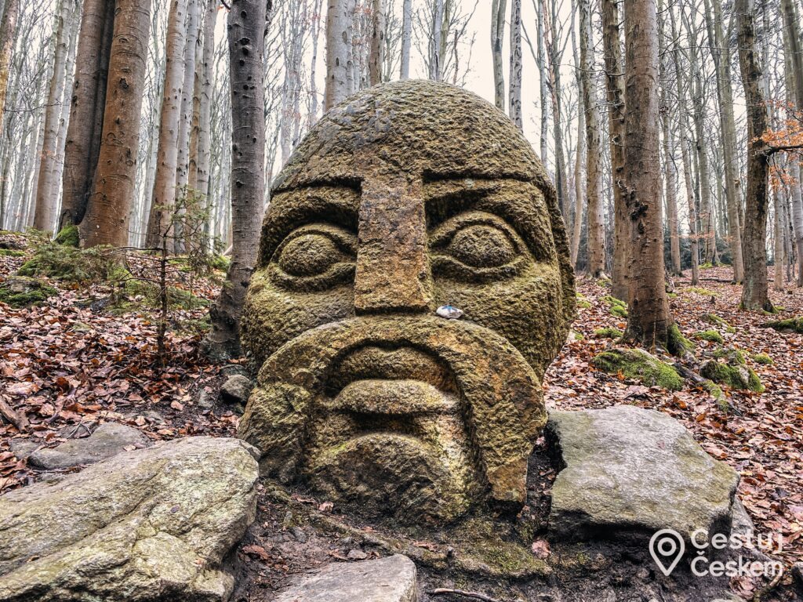
památná hora Blaník

Slide 12
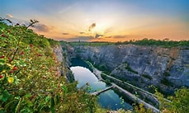
lom Malá Amerika

Slide 13
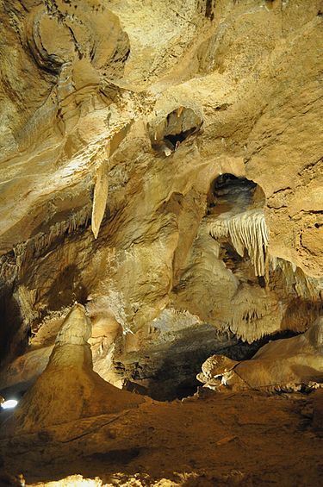
Koněpruské jeskyně

Slide 14
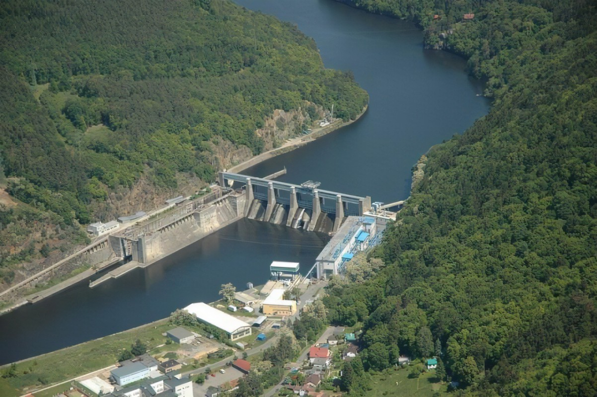
vodní nádrž Slapy

Slide 15
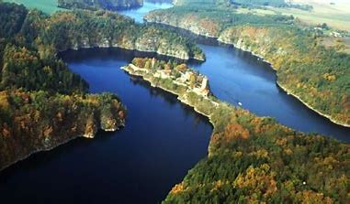
vodní nádrž Orlík

Slide 16
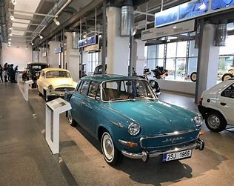
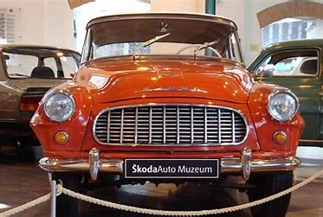
Mladá Boleslav – Muzeum Škodovky

Slide 17
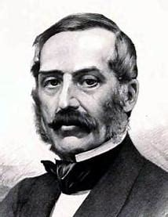
známé osobnosti:
Josef Kajetán Tyl - skladatel

Slide 18
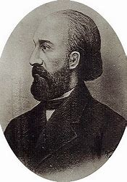
známé osobnosti:
Jakub Jan Ryba - skladatel

Slide 19
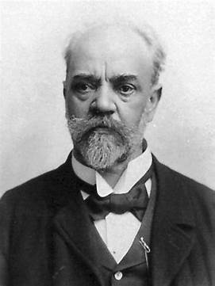
známé osobnosti:
Antonín Dvořák - skladatel

Slide 20
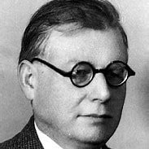
známé osobnosti:
Josef Lada - malíř

Slide 21
Středočeský kraj už znáš! :-)
Konec prezentace

